Slide 1
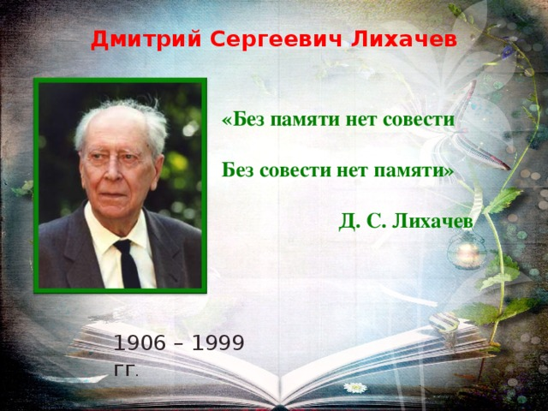

Slide 2
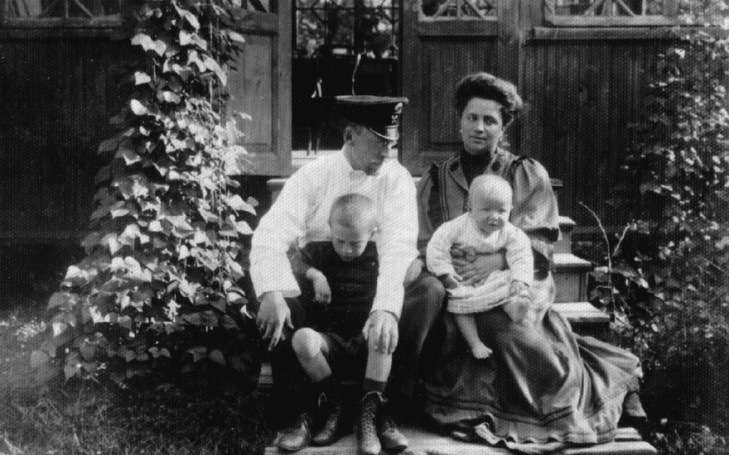
Детство
Родился (28) ноября 1906 года в семье инженера-электрика Сергея Михайловича Лихачёва. Жили Лихачёвы скромно, но находили возможности не отказываться от своего увлечения — регулярных посещений Мариинского театра. Летом снимали дачу в Куоккале, где Дмитрий приобщился к среде артистической молодежи.
В 1914 году он поступил в гимназию, впоследствии сменил несколько школ.

Slide 3
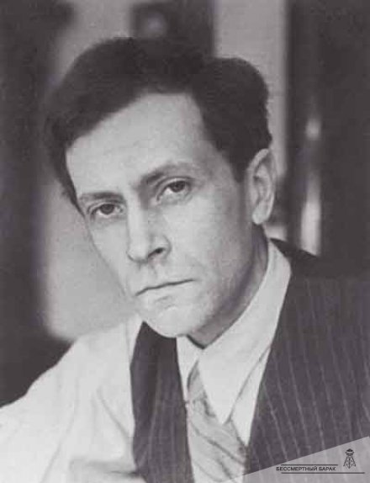
Юность
В 1923—1928 годах — студент романо-германской и славяно-русской секции отделения языкознания и литературы факультета общественных наук Петроградского государственного университета.

Slide 4
Студенческие годы
8 февраля 1928 года арестован за участие в студенческом кружке «Космическая академия наук», где незадолго до ареста сделал доклад о старой русской орфографии, «попранной и искажённой врагом Церкви Христовой и народа российского»; осуждён на 5 лет за контрреволюционную деятельность.
До ноября 1931 года политзаключённый в Соловецком лагере особого назначения. Во время отбывания наказания опубликовал в местной газете первую научную работу «Картёжные игры уголовников».
С 1929 года до перевода на материк работал сотрудником криминологического кабинета, где занимался розыском беглых малолетних из числа ссыльных или осуждённых.
В ноябре 1931 года переведён из Соловецкого лагеря в Белбалтлаг, работал счетоводом и железнодорожным диспетчером на строительстве Беломорско-Балтийского канала.

Slide 5
Литературная деятельность
В 1932 году Лихачёв досрочно был освобожден, причем «с красной полосой» — то есть с удостоверением о том, что он — ударник строительства Беломорско-Балтийского канала, и это удостоверение давало ему право проживать где угодно. Он вернулся в Ленинград, работал корректором в издательстве Академии наук (получить более серьезную работу мешало наличие судимости).
В 1938-м стараниями руководителей Академии наук СССР с Лихачёва была снята судимость. Тогда Дмитрий Сергеевич поступил на работу в Институт русской литературы АН СССР (Пушкинский Дом).
В июне 1941-го защитил кандидатскую диссертацию по теме «Новгородские летописные своды XII века».
В 1947 –м защитил Докторскую диссертацию

Slide 6
Научная деятельность
В 1946 году получил звание доцента. В том же году награждён Медалью
«За доблестный труд в Великой Отечественной войне».
В 1947 году защитил диссертацию на соискание учёной степени доктора филологических наук «Очерки по истории литературных форм летописания XI—XVI вв.».
В книге «Русские летописи и их культурно-историческое значение» (1947) вслед за Н. К. Никольским Лихачёв выводил начало русского летописания из западнославянского (мораво-паннонского) источника, названного им «Сказанием о первоначальном распространении христианства на Руси». Создание новгородский свода князя Всеволода, впервые выделенного Шахматовым, Лихачёв предложил датировать до 1132 года — года первого изгнания Всеволода.

Slide 7
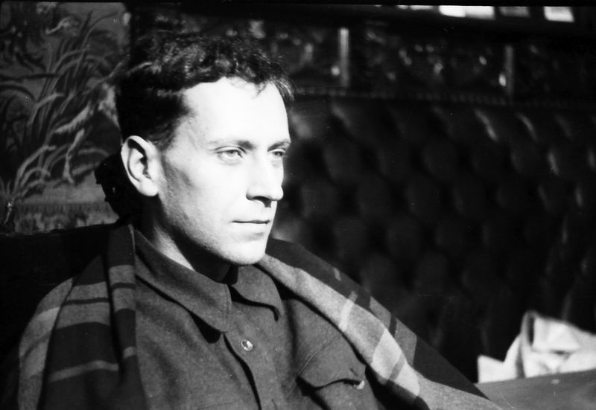
Послевоенные годы
В 1951 году утверждён в звании профессора и до 1953 годах — профессор Ленинградского государственного университета.
На историческом факультете ЛГУ читал спецкурсы «История русского летописания», «Палеография», «История культуры Древней Руси
В 1952 году получил Сталинскую премию второй степени за участие в коллективном труде «История культуры Древней Руси»

Slide 8
Поэтическое творчество
В 1953 году избран членом-корреспондентом Академии наук СССР. В том же году опубликовал статьи «Народное поэтическое творчество времени расцвета древнерусского раннефеодального государства (X—XI вв.)» и «Народное поэтическое творчество в годы феодальной раздробленности Руси — до татаро-монгольского нашествия (XII — начало XIII в.)» в коллективном труде «Русское народное поэтическое творчество».
С 1955 года — член бюро Отделения литературы и языка АН
1956 — член Археографической комиссии АН СССР. С
1974 года — член бюро Археографической комиссии.

Slide 9
Общественная деятельность
С 1956 года — член Союза писателей СССР (Секция критики).
С 1992 — член Союза писателей Санкт-Петербурга
.
В 1958 году впервые выехал за рубеж в Болгарию для работы в рукописных хранилищах. Результаты этой работы учёный изложил в докладе «Некоторые задачи изучения второго южнославянского влияния в России», на IV Международном съезде славистов в Москве.
С 1958 по 1973 годы — заместитель председателя постоянной Эдиционно-текстологической комиссии Международного комитета славистов, а с 1959 года — член Учёного совета Музея древнерусского искусства

Slide 10
Заслуги перед отечеством
К 60-летию со дня рождения удостоен ордена Трудового Красного Знамени за заслуги в развитии советской филологической науки
Поездка в Болгарию для научной работы, затем — в Германию на заседание постоянной Эдиционно-текстологической комиссии Международного комитета славистов.

Slide 11
Вклад в историю
В 1967 году избран почётным доктором Оксфордского университета (Великобритания).
В этом же году участвовал в Генеральной ассамблее и научном симпозиуме Совета по истории и философии ЮНЕСКО в Румынии, издал книгу «Поэтика древнерусской литературы».
Стал членом Совета Ленинградского городского отделения Всероссийского общества охраны памятников истории и культуры, а также членом его Центрального совета.
С 1982 года — член Президиума Центрального совета ВООПиК. По 1986 год оставался членом Учёного совета Ленинградского отделения Института истории СССР АН СССР, член редколлегии и соавтор издававшейся ЛОИИ «Краткой истории СССР».

Slide 12
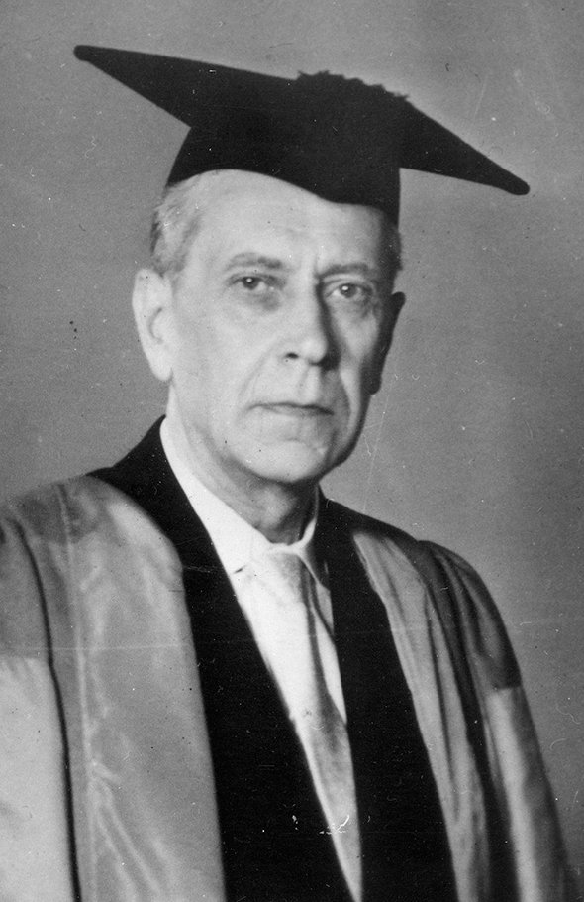
Признание
В 1968 году избран членом-корреспондентом Австрийской академии наук.
В 1969 году Д. С. Лихачёву присуждена Государственная премия СССР за научный труд «Поэтика древнерусской литературы».

Slide 13
В 1970 году Дмитрий Сергеевич избран действительным членом Академии наук СССР
1971 году награждён дипломом 1 степени Всесоюзного общества «Знание» за книгу «Человек в литературе Древней Руси», получил степень почётного доктора наук Эдинбургского университета (Великобритания), стал председателем редколлегии серии АН СССР «Литературные памятники»

Slide 14

Президиумом АН СССР присуждена премия имени В. Г. Белинского за книгу «„Слово о полку Игореве“ и культура его времени».

Slide 15
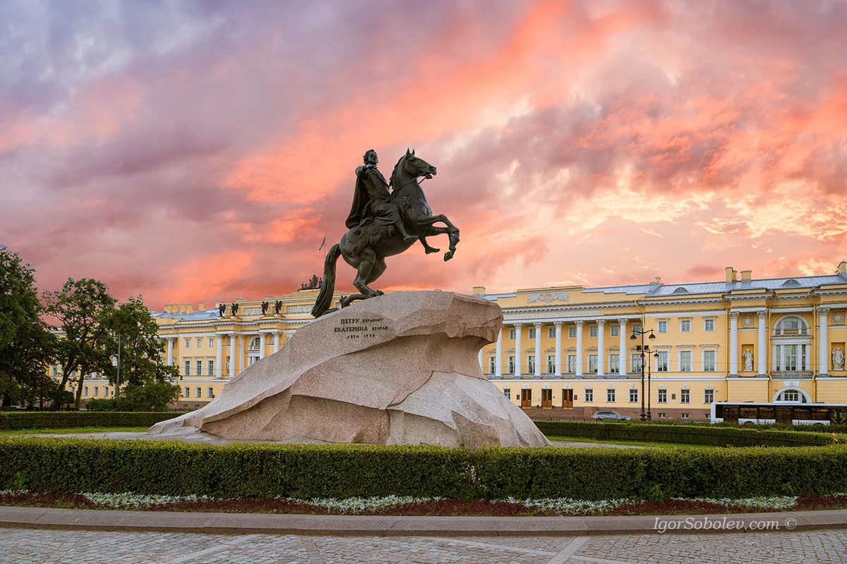
Присвоено звание первого Почётного гражданина Санкт-Петербурга решением Санкт-Петербургского Совета народных депутатов.

Slide 16
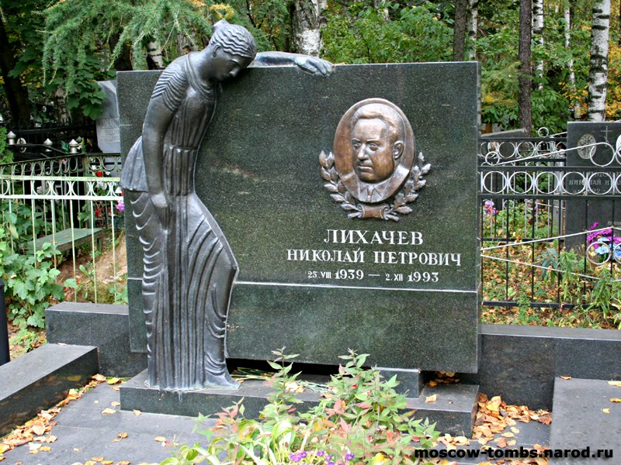
Последние годы жизни
Д.С. Лихачев скончался 30 сентября 1999 года в Санкт-Петербурге на 93-м году жизни.
Похоронен на кладбище в Комарово.
Памятник на могиле учёного выполнил известный скульптор В. С. Васильковский.

Slide 17
Источники:
Академик Д. С. Лихачев (к 100-летию со дня рождения): библиографический указатель. Абакан, 2006
Алейников О. Ю. Живя главной жизнью [100 лет Д. С. Лихачеву] // Филологические записки / Воронежский государственный университет. — 2006. — № 25. — С. 6-13.
Васильев В. И. Д. С. Лихачев и книга: из истории академического книгоиздания. 2-е изд. М., 2008;
Дмитриев Л. А., Пиотровский Б. Б., Шмидт С. О., Янин В. Л. 80-летие академика Д. С. Лихачева // Вопросы истории. — 1986. — № 11.
Дмитриев Л. А., Творогов О. В. Лихачев Дмитрий Сергеевич // Энциклопедия «Слова о полку Игореве»: В 5 т. — СПб.: Дмитрий Буланин, 1995. Т. 3. К—О. — 1995. — С. 172—177.
Дмитрий Сергеевич Лихачев. М.: Наука, 1966 (Материалы к биобиблиографии учёных СССР. Сер. литературы и языка. Вып. 7).
Дмитрий Сергеевич Лихачев. 2-е изд. М.: Наука, 1977 (Материалы к биобиблиографии учёных СССР. Сер. литературы и языка. Вып. 11).
Дмитрий Сергеевич Лихачев. 3-е изд. М.: Наука, 1989

